Slide 1
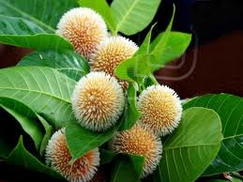
আজকের
ক্লাশে সবাইকে
স্বাগতম
আজকের
ক্লাশে সবাইকে
স্বাগতম
আজকের
ক্লাশে সবাইকে
স্বাগতম

Slide 2

নাসির উদ্দিন
সিনিয়র শিক্ষক
নদনা আদর্শ উচ্চ বিদ্যালয়

Slide 3
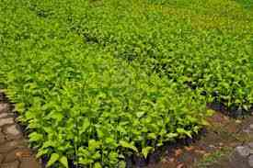

Slide 4
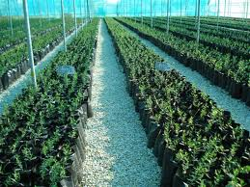

Slide 5
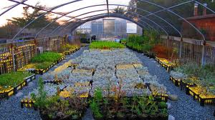

Slide 6
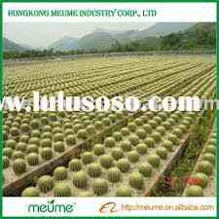

Slide 7
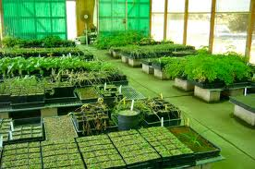

Slide 8
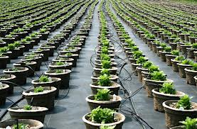

Slide 9
কৃষি শিক্ষা
দশম শ্রেণী
অধ্যায়ঃ ৫ –পাঠঃ-৩
বন নার্সারি

Slide 10
শিখন ফল
[১] বন নার্সারি কি তা ব্যাখ্যা করতে পারবে
[২] বন নার্সারির বীজ সম্পর্কে বর্ণ[না করতে পারবে
[৩] বন নার্সারি তৈরির কৌশল ব্যাখ্যা করতে পারবে

Slide 11
উপস্থাপন
বন নার্সারিঃ বন নার্সারি হলো বনজ চারার আলয় বা চারালয়। যে খানে আধুনিক পদ্ধতি অনুসরন করে বীজ থেকে চারা উৎপাদন করা হয়
নার্সারির প্রয়োজনীয়তাঃ-এমন অনেক বীজ রয়েছে যাহা গাছ থেকে সংগ্রহ করার ২৪ঘণ্টার মধ্যে বপন করতে হয় ।এ সব প্রজাতির জন্যে নার্সারি অপরিহার্য। আরও অনেক কারনে নার্সারির প্রয়োজন রয়েছে।
যেমনঃ[১]সময় মতো উন্নতমানের সুস্থসবল ও বড় চারা পাওয়া যায় ।
[2] বিভিন্ন বয়সের চারা বিপণন ও বিতরণে সুবিধা হয় ।
[৩] অনেক চারা একসাথে পরিচর্যা করা যায়।

Slide 13
নার্সারির অবদান
[১] নার্সারিতে কাজ করে অনেকে জীবিকা নির্বাহ করে।
[২] নার্সারি ব্যবসা করে অনেক লোকের অর্থনৈতিক সমৃদ্ধি আসে

Slide 14
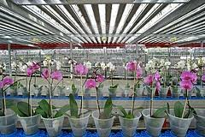
মধ্যম ভিত্তিক নার্সারি

Slide 15

স্থায়িত্ব ভিত্তিক নার্সারি

Slide 16
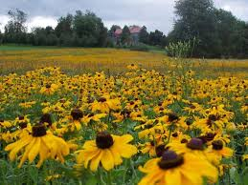
অর্থনৈতিক ভিত্তিক নার্সারি

Slide 17
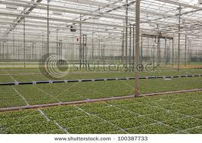
ব্যবহার ভিত্তিক নার্সারি

Slide 18
বন নার্সারির ধরন
নার্সারি বিভিন্ন ধরনের হয়
যেমনঃ-[ক] মধ্যম ভিত্তিক নার্সারি
[খ] স্থায়িত্ব ভিত্তিক নার্সারি
[গ] অর্থনৈতিক ভিত্তিক নার্সারি
[ঘ] ব্যবহার ভিত্তিক নার্সারি

Slide 19
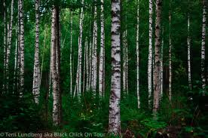
দলীয় কাজ
বনজ বৃক্ষের নামের এক টি তালিকা তৈরী কর

Slide 20
মূল্যায়ন
[১] নার্সারি কি ।
[২]নার্সারির একটি অবদান লিখ।

Slide 21
বাড়ীর কাজ
আর্থসামাজিক উন্নয়নে বনজ নার্সারির অবদান ব্যাখ্যা কর

Slide 22
ধন্যবাদ

